Slide 1

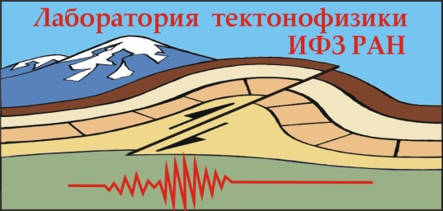
Изменение поля напряжений в результате смещений по пересекающимся разломам
Лермонтова А.С.
8^{я} Международная конференция «Триггерные эффекты в геосистемах - 2026»
18 – 22 мая 2026, г. Коломна

Slide 2
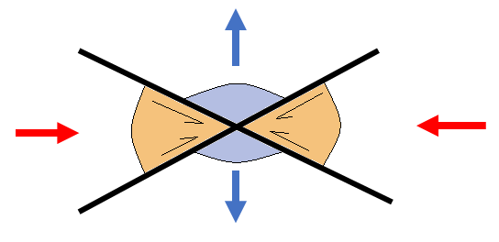







Как принято рассматривать зону пересечения
$$σ_{1}$$
$$σ_{3}$$
$$σ_{3}$$
$$σ_{1}$$
$$σ_{3}$$
Участок схемы новейшей геодинамики запада Туранской плиты из работы [Сим и др., 2019]
Схема определения секторов сжатия и растяжения по направлениям главных осей
сектора сжатия
сектора растяжения

Slide 3
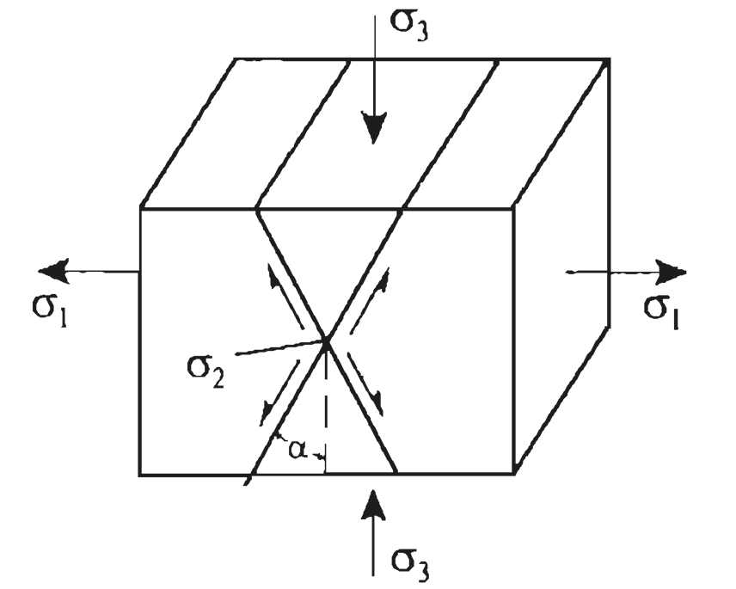
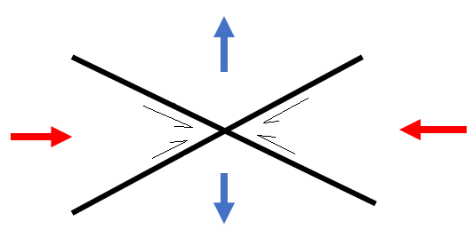




$$σ_{3}$$
$$σ_{1}$$
$$σ_{1}$$
$$σ_{3}$$
Ориентация сколов по отношению к главным осям напряжений по М.В. Гзовскому

Slide 4
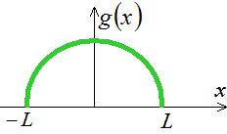
Варианты развития системы двух сдвигов
Функция скачка смещений
[Осокина, Фридман, 1987]

Slide 5
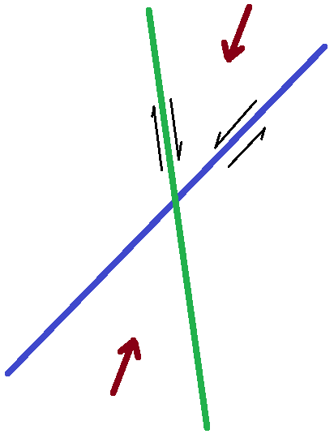
Варианты развития системы двух сдвигов
1. Строго последовательно
Функция скачка смещений

Slide 6
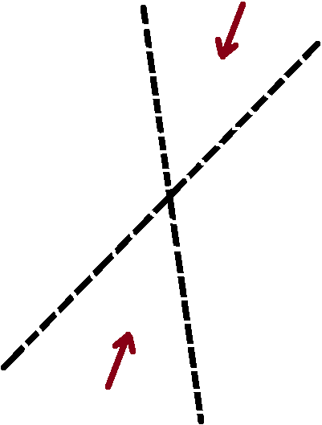
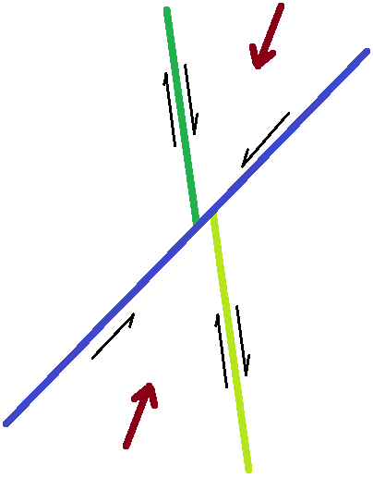
Варианты развития системы двух сдвигов
2. Разломы возникли ранее. Но смещение целиком только по одному; по второму - как два коротких разлома
Функция скачка смещений

Slide 7
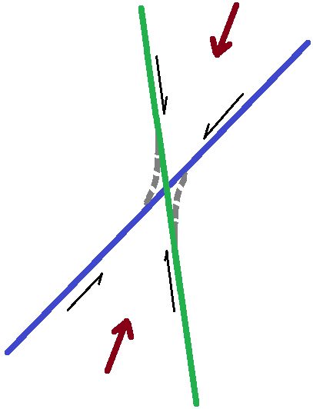
Варианты смещений системы двух сдвигов
3. Самостоятельные сегменты второго разлома объединяются за счёт разрушения, поэтому смещение происходит вдоль всего второго разлома

Slide 8
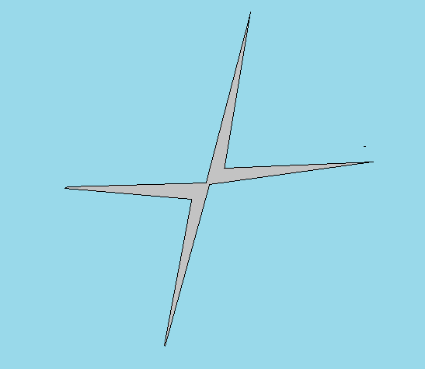
Варианты развития смещений системы двух сдвигов
4. одновременное срабатывание за счёт толщины разлома
Из книги [Гладков и др., 2008]
Из книги Гладков и др., 2008 Тектонофизические исследования при алмазопоисковых работах

Slide 9

$∆p$=$∆\left(σ_{xx}+σ_{yy}\right)$
Функция скачка смещений
Изменение поля всестороннего давления в окрестности одиночной сдвиговой трещины по [Осокина, Фридман, 1987],
задача двумерной теории упругости (плоская деформация)

Slide 10

Вклад каждого разлома в поле напряжений
$∆p$=$∆\left(σ_{xx}+σ_{yy}\right)$

Slide 11

$∆p$=$∆\left(σ_{xx}+σ_{yy}\right)$
Расчёт поля напряжений выполнен приближённым аналитическим методом [Лермонтова, Ребецкий, 2012]

Slide 12

$∆p$=$∆\left(σ_{xx}+σ_{yy}\right)$
Структурно - два пересекающихся
разлома;
по вкладу в поле напряжений – четыре разлома.
Посередине «запертый» участок
Два пересекающихся
разлома

Slide 13

Активные сегменты встречаются под разными углами
$∆p$=$∆\left(σ_{xx}+σ_{yy}\right)$

Slide 14

Изменение всестороннего давления
$∆p$=$∆\left(σ_{xx}+σ_{yy}\right)$

Slide 15
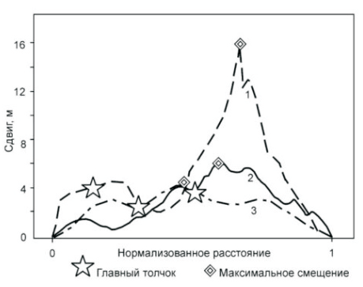
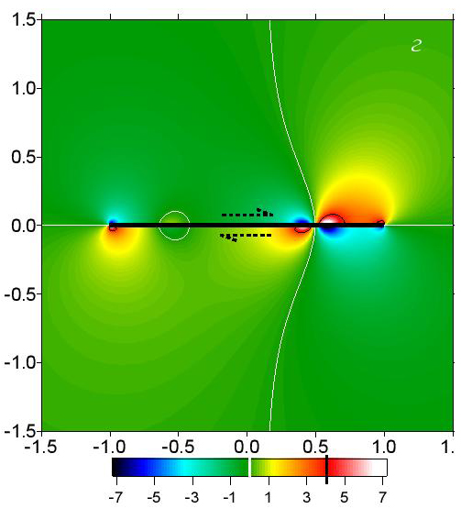
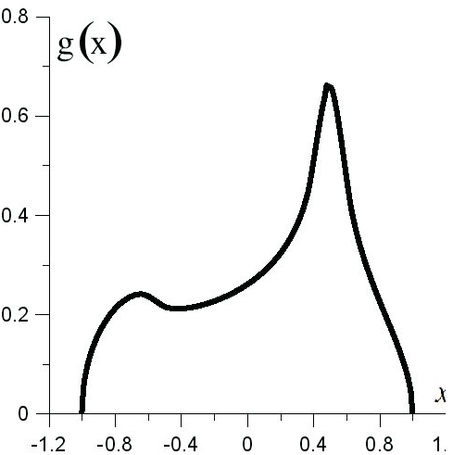
Изменение всестороннего давления для функции скачка смещений, отличной от
Амплитуды горизонтальных смещений по простиранию активных разломов [Kim, Choi, 2007]
Подобранная функция скачка смещений

Slide 16
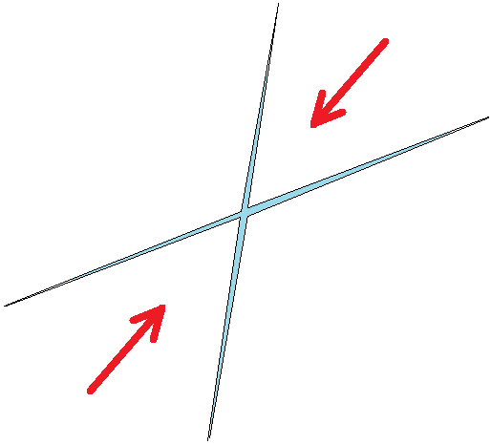
Численное моделирование сплошного массива с крестообразным надрезом
Начальная стадия: 100 шагов

Slide 17
Вывод: для того, чтобы определить, как поле напряжений в зоне пересечения отличается от поля напряжений более высокого ранга, необходимо учитывать характер смещений на каждом из разломов на последнем этапе деформирования
Спасибо за внимание!

